Slide 1
এই স্লাইডটি সন্মানিত শিক্ষকবৃন্দের জন্য
স্লাইডটি হাইড করে রাখা হয়েছ। এই পাঠটি শ্রেণিকক্ষে উপস্থাপনের সময় প্রয়োজনীয় নির্দেশনা প্রতিটি স্লাইডের নিচে অর্থাৎ slide note এ সংযোজন করা হয়েছে। আশা করি সম্মানিত শিক্ষকগণ পাঠটি উপস্থাপনের পূর্বে উল্লেখিত note দেখে নিবেন। এছাড়াও শিক্ষকগণ প্রয়োজনবোধে তার নিজস্ব কৌশল প্রয়োগ করতে পারবেন।

Slide 2
আজকের ক্লাসে সবাইকে স্বাগতম

Slide 3
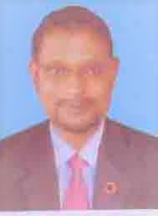
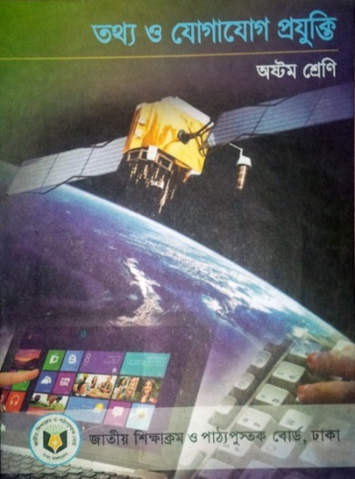
শিক্ষক পরিচিতি
মোঃ আবুল হোসেন
সহকারি শিক্ষক (আইসিটি)
জয়দেবপুর ইসলামিয়া দাখিল মাদ্রাসা
সাপাহার, নওগাঁ ।
পাঠ পরিচিতি
তথ্য ও যোগাযোগ প্রযুক্তি
শ্রেণি: সপ্তম
অধ্যায়: দ্বিতীয়
পাঠ: ৮

Slide 4
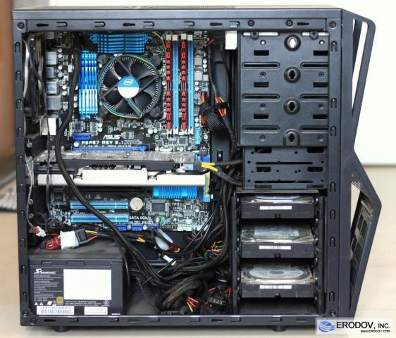
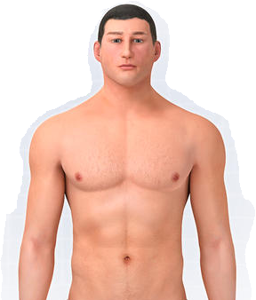
মস্তিষ্ক
প্রসেসর
সিস্টেম ইউনিটের সবচেয়ে গুরুত্বপূর্ণ অংশের নাম কী?

Slide 5
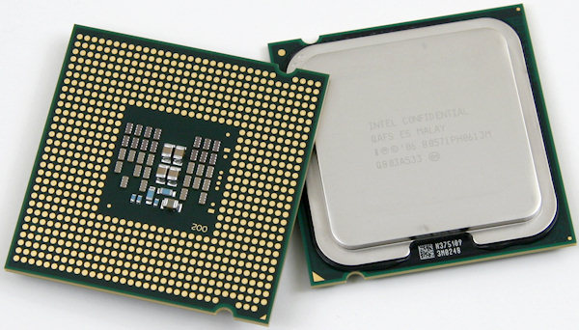
প্রসেসর
আজকের পাঠের বিষয়

Slide 6
শিখনফল
এই পাঠ শেষে শিক্ষার্থীরা…
১। প্রসেসর কী বলতে পারবে।
২। প্রসেসরের গঠন উল্লেখ করতে পারবে।
৩। প্রসেসরের সংক্ষিপ্ত ইতিহাস বলতে পারবে।
৪। প্রসেসরের ভাষার পরিচয় দিতে পারবে।
Notes:
উপস্থাপনের সময় এই স্লাইডটি হাইড করে রাখতে পারেন।

Slide 7
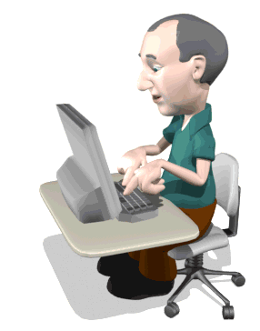
প্রসেসর
ল্যাপটপের কোন অংশটি সবকিছু পরিচালনা করছে?

Slide 8
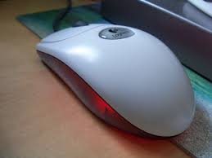
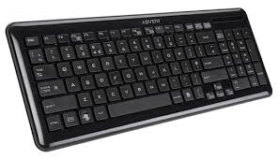
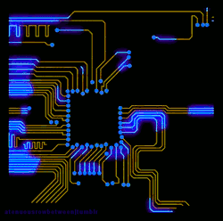
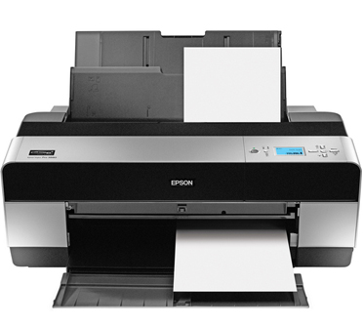
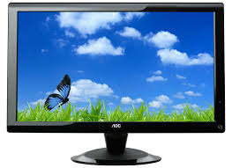
H 1 1
H 1
H H
H 1 1
H 1
H H

Slide 9
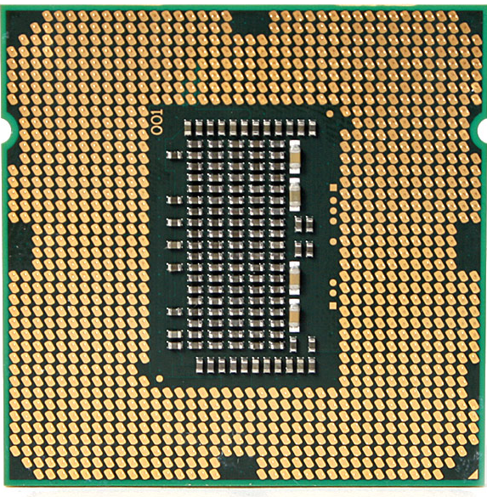
তিনটি ইউনিটের সমন্বয়ে প্রসেসর গঠিত হয়
গাণিতিক যুক্তি ইউনিট
নিয়ন্ত্রণ অংশ
রেজিস্টার স্মৃতি
Notes:
১। এ অংশে গাণিতিক ও যৌক্তিক সিদ্ধান্তমূলক কাজ সংগঠিত হয়। (২) এ অংশের মাধ্যমে সব কাজ নিয়ন্ত্রিত হয়। অর্থাৎ কোন নির্দেশের পর কোন নির্দেশ পালিত হবে তা নির্ধারিত হয় এ অংশে। (৩) এটি ছোট আকারের অত্যন্ত দ্রুতগতির অস্থায়ী মেমরি বা স্মৃতি। এ স্মৃতি থেকে তথ্য নিয়ে দ্রুত প্রক্রিয়াকরণ সম্পন্ন হয়।

Slide 10
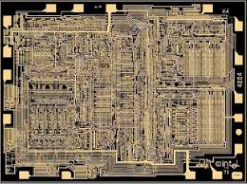
প্রথম মাইক্রোপ্রসেসরের সংক্ষিপ্ত ইতিহাস
১৯৭১ সালে ইন্টেল প্রথম ৪০০৪ নামে একটি মাইক্রোপ্রসেসর উদ্ভাবন করে।
Notes:
এই ছবিটির নাম কী? এটিই প্রথম মাইক্রোপ্রসেসর । এর ইতিহাস সহজেই মনে রাখার জন্য এই স্লাইড ব্যবহার করা হয়েছে।

Slide 11
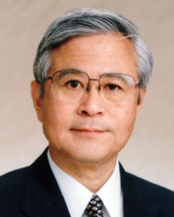
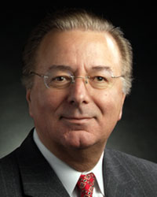
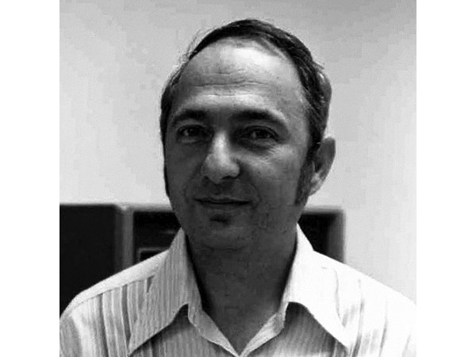
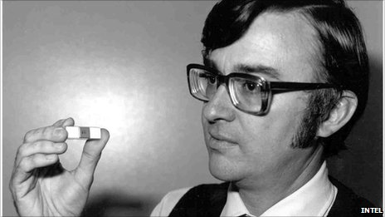
মাইক্রোপ্রসেসরের উদ্ভাবক
মাসাতোশি শিমা
ফেডরিকো ফাগিন
স্ট্যান মেজর
টেড হফ
Notes:
প্রথমে ছবি গুলো দেখিয়ে প্রশ্ন করবেন, তোমরা এই লোকগুলোকে চিনো ? পরে তাদের নাম দেখাবেন।

Slide 12
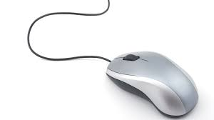
প্রসেসর-এর কাজ
5
A
F
J
H
1
G
L
3
E
B
6
5 A F J
H 1 G L
3 E B 6
1
2
3
4
5
6
Print
A
B
C
D
E
F
end
G
H
I
J
K
L
Ctrl
Notes:
এখানে কী-বোর্ডে ট্রিগার-এর ব্যবহার করা হয়েছে। অক্ষরগুলোতে চাপ দিলে সরাসরি অক্ষরগুলো মনিটরে দেখা যাবে এবং প্রিন্ট-এ ক্লিক করলে প্রিন্ট দেখাবে। এখানে সব কাজ কে পরিচালনা করল শিক্ষক ছাত্রদের বুঝিয়ে দিবেন।

Slide 13
ভিডিওটি দেখে জোড়ায় নিচের প্রশ্নটির উত্তর লিখ
১) মেশিন ল্যাংগুয়েজ কী?
Notes:
ভিডিওটি দেখিয়ে ছাত্রদের 0 ও 1 সম্পর্কে প্রশ্ন করবেন এবং এই দুইটি সংখ্যাকেই মেশিন ল্যাংগুয়েজ বলে।

Slide 14
ASCII কোড ৮ বিটের কোড। এ কোড অনুযায়ী
A=
01000001
B=
01000010
?=
00111111
,=
00101100
সবচেয়ে জনপ্রিয় কোড হলো Unicode
Notes:
সবচেয়ে জনপ্রিয় কোডের নাম কী?

Slide 15
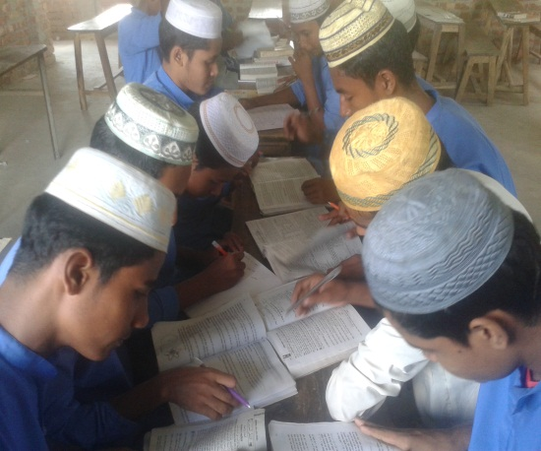
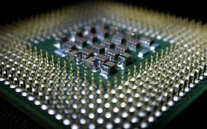
দলগত কাজ
তোমাদের জানামতে আর কোন কোন ডিভাইসে প্রসেসর ব্যবহৃত হয় তার একটি তালিকা তৈরি কর।

Slide 16
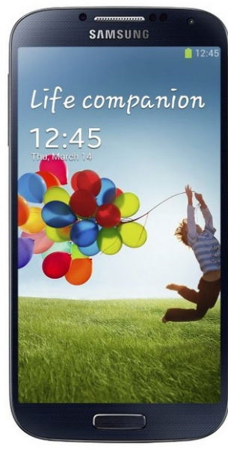
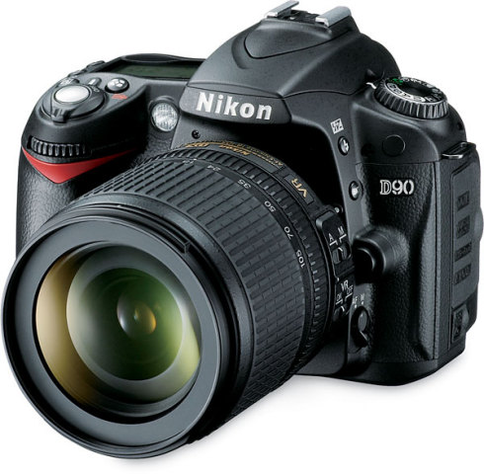
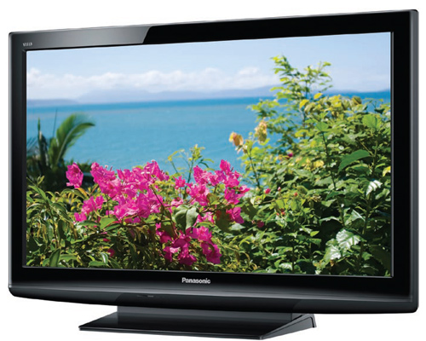
এসো উত্তর মিলিয়ে দেখি:
Notes:
ক্যামেরা টিভি, স্মার্টফোন ।

Slide 17
মূল্যায়ন
১। প্রসেসর কয়টি অংশের সমন্বয়ে গঠিত হয় ?
(ক) ২টি
(খ) ৩টি
(গ) ৪টি
(ঘ) ৫টি
২। 4004 মাইক্রোপ্রসেসরের ট্রানজিস্টরের সংখ্যা কত ছিল?
(ক) 1200 টি
(খ) 1300 টি
(গ) 2300 টি
(ঘ) 3300 টি
Notes:
মূল্যায়নের প্রশ্নে ট্রিগার ব্যবহার করা হয়েছে। অপশনে ক্লিক করলে সঠিক উত্তর জানা যাবে।

Slide 18
মূল্যায়ন
৩। ASCII কোড অনুযায়ী A= কত ?
(ক) 0111111
(খ) 01000001
(গ) 0101100
(ঘ) 1000010
৪। প্রসেসর-এর অংশ হল…
i. গাণিতিক যুক্তি অংশ
ii. নিয়ন্ত্রণ অংশ
iii. রেজিস্টার স্মৃতি
নিচের কোনটি সঠিক ?
(ক) i ও ii
(খ) i ও iii
(গ) ii ও iii
(ঘ) i, ii ও iii
Notes:
মূল্যায়নের প্রশ্নে ট্রিগার ব্যবহার করা হয়েছে। অপশনে ক্লিক করলে সঠিক উত্তর জানা যাবে।

Slide 19
নতুন শিখলাম
IC
Chip
Arithmetic and Logic Unit
Control Unit
Register Memory
ASCII কোড
Unicode
অসংখ্য IC দিয়ে প্রসেসর তৈরি হয়। আইসি গুলো তৈরি
হয় ট্রানজিস্টর দিয়ে। এগুলো সব একটি ক্ষুদ্র চিপ
(Chip) এর মধ্যে থাকে।
Notes:
এখানে ট্রিগার ব্যবহার করা হয়েছে। এখানে ট্রিগারগুলো অন অফ এর কাজ করবে।

Slide 20
বাড়ির কাজ
‘প্রসেসর কম্পিউটারের মস্তিষ্ক স্বরূপ’ বিশ্লেষণ কর।
Notes:
ছাত্র/ছাত্রীরা খাতায় বাড়ীরর কাজ লেখছে কি না শ্রদ্ধেয় শিক্ষকমন্ডলী তা পর্যবেক্ষণ করবেন।

Slide 21
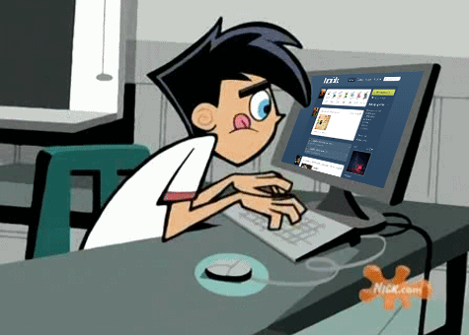
সবাইকে ধন্যবাদ

